Slide 1
Сущностные характеристики подготовки педагогов к формированию функциональной грамотности обучающихся
Функциональная грамотность с позиции ее значимости для достижения результатов образования в разных областях

Slide 2
Функциональная грамотность учащихся закреплена в нормативном документе «Образовательные стандарты» в следующих аспектах:
Содержание обучения — комплексное (междисциплинарное) изучение проблем, включая жизненные ситуации;
Основной образовательной парадигмой является компетентностный подход;
Характер обучения предполагает осуществление деятельностного подхода, сотрудничество;
Доминирующий компонент организации образовательного процесса — практико-ориентированная, исследовательская и проектная деятельность
Характер контроля — комплексная оценка образовательных результатов по трем группам (личностные, предметные, метапредметные).

Slide 3
Изменение образовательной парадигмы — компетентностный подход,
Метапредметные компетенции -система основных универсальных учебных действий (УУД), основанных на метапредметных знаниях об организации собственных знаний и их присваивании,
способах, средствах, механизмах деятельности, освоенных обучающимися на базе одной или нескольких предметных областей, и применяемых при решении проблем в учебных и жизненных ситуациях. «Мягкие компетенции».
Компетенции -комплекс знаний, умений, навыков, ценностных ориентаций, способов учебной деятельности и опыта практической деятельности, необходимых человеку для успешного решения проблем в определенной сфере жизни или профессиональной (учебной) деятельности
Компетентность -характеристика индивидуальных интеллектуальных ресурсов, предполагающих:
высокий уровень усвоения разных типов знаний, включая знания в конкретной предметной области,
сформированность определенных качеств мышления,
мотивацию к данному виду деятельности,
готовность принимать решения в соответствующих предметных ситуациях,
наличие системы ценностей.

Slide 4
Вектор развития содержания общего образования- взаимодействие целевых установок развития академической и функциональной грамотности на всех его этапах
Отличие
Академическая грамотность - устойчивое свойства личности.
Функциональная грамотность- ситуативная характеристикой личности.
Обнаруживает себя при изменении ситуации, образа жизни

Slide 5
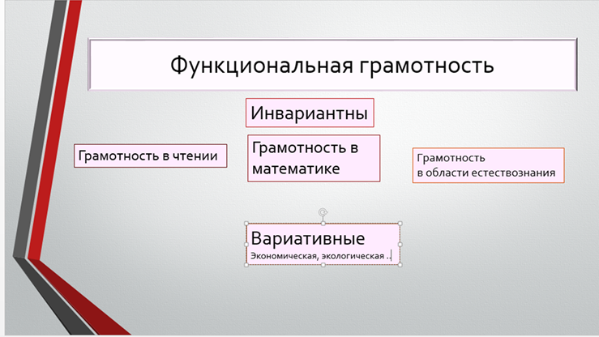

Slide 6
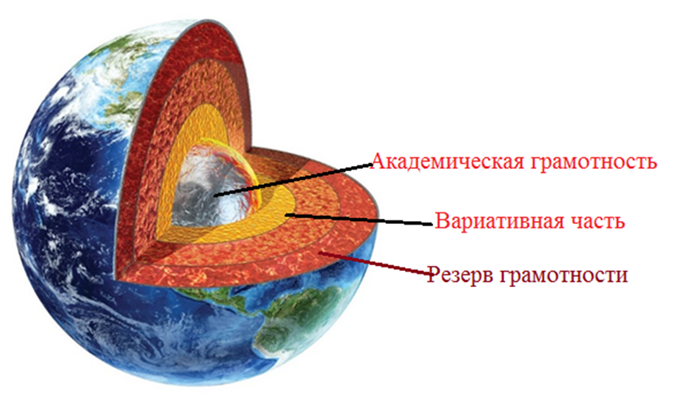
Модель развития функциональной грамотности

Slide 7

ФУНКЦИОНАЛЬНАЯ ГРАМОТНОСТЬ
Академическая грамотность

Slide 9
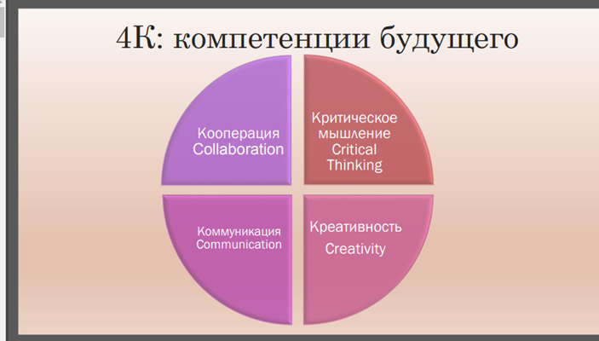

Slide 12


Slide 13
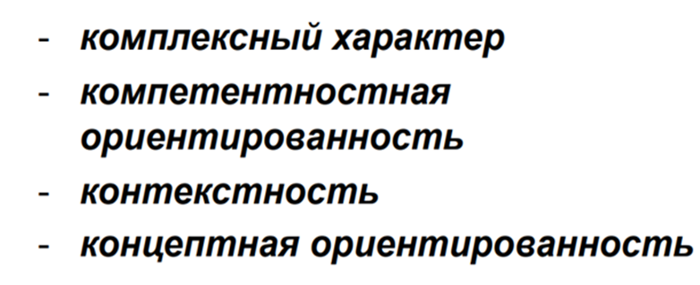

Slide 14
Комплексный характер заданий
Формулировка задач, входит в комплексное задание.
Описание ситуации приводится в различной форме (в виде текста, рисунка, диаграммы, схемы, графика реальных зависимостей)
Мозаичность и возможная информационная избыточность.
Формат заданий коррелирует с комплексными диагностическими работами для оценки метапредметных образовательных результатов в УОСО.

Slide 16
Контекстность задания на формирование и оценку функциональной грамотности
Контекст — это система внутренних и внешних факторов деятельности человека в конкретной ситуации.
Моделируется предметное и социальное содержание деятельности.
Контекстная задача- в условии которой есть описание конкретной жизненной ситуации, связанной с имеющимися у решающего ее знаниями и опытом
Контекст может относиться к повседневным бытовым заботам человека, к обучению, а также к сфере взаимодействия человека и общества.

Slide 17
Пример 1[1, 1 стр12]
Учащимся пятых классов, при изучении темы дробей, было предложено следующее задание: составьте задачу, в которой описывается работа ваших родителей, и покажите, как ими используются дроби в рабочем процессе.
У Пети папа работает на обувной фабрике. Вместе они составили следующую задачу: за каждый из двух месяцев фабрика выпустила более 1/3 всей обуви для детей, запланированной на этот месяц.
Какая часть обуви для детей была выпущена за каждый месяц, если известно, что каждая из дробей несократима и не изменяется, если к числителю прибавить 2, а знаменатель умножить на 2, если за первый месяц детской обуви выпустили больше?

Slide 18
Концепт выступает в качестве интегратора понятий, законов, принципов различных предметных областей, способов действий, освоенных обучающимся ранее
Для математической грамотности концептами выступают фундаментальные математические идеи: «Случайность», «Изменение и рост», «Пространство и форма», «Неопределенность», «Зависимость и связи», «Количественные отношения и т.д.»
При оценке математической грамотности содержание проверки отбирается таким образом, чтобы концентрироваться не вокруг традиционных вопросов курса математики, а вокруг этих концептов (фундаментальных идей).
Выделение концептов в качестве системообразующих элементов содержания заданий подчеркивает интегративный характер заданий.

Slide 20
Выделение концептов в качестве системообразующих элементов содержания заданий подчеркивает интегративный характер заданий.

Slide 21
Функциональная грамотность рассматривается в условиях цифровизации образования
Трансформация грамотности в современных технологических условиях
Динамический характер функциональной грамотности в условиях цифровизации образования

Slide 22
Читательская грамотность (читать, писать) —
Способность воспринимать и создавать информацию в различных текстовых и визуальных форматах, в том числе, в цифровой среде;
Математическая (включая работу с данными) —
Академическая грамотность
способность применять математические инструменты, в цифровой среде— вычислительная и алгоритмическая — способность воспринимать и создавать информацию на формальных языках, языках программирования.
акценты в сторону развития умения добывать, сопоставлять и анализировать информацию, критически ее оценивать, интерпретировать идеи и скрытые смыслы,

Slide 23
Сущностные характеристики подготовки учителей в предметной области «Математика» к формированию функциональной грамотности обучающихся
1. Функциональная грамотность на ступени общего среднего образования рассматривается как метапредметный образовательный результат (изменение образовательной парадигмы), поэтому сущестной характеристикой подготовки учителя является взаимосвязанное формирование предметных и метапредсметных компетенций при обучении математике в УОСО.
2. Комплексный характер подготовки учителей математики:
а) Обучение будущих учителей математических дисциплин опирается на междисциплинарную и внутридисциплинарную интеграцию.
б) Освоение методики построения и обучения выполнению комплексных заданий.
3. Динамический характер освоения функциональной грамотности в условиях цифровизации образования.
4. Выделение концептов в качестве системообразующих элементов содержания заданий, ориентация на интегративный характер заданий, формирующих функциональную грамотность.

Slide 24
Сущностные характеристики подготовки молодых специалистов по географии к формированию функциональной грамотности
1. Необходимость обеспечить каждого обучающегося знаниями, умениями системы географических наук, сформировать навыки для успешного их применения в работе учителя, при решении жизненных задач.
2.Подготовка молодых учителей должна развивать «мягкие» навыки (ключевые компетентности, навыки XXI века), в том числе навыки самоорганизции, коммуникации, кооперации, коллективного использования инструментария профессии (методов, приемов и технологий обучения и воспитания).
3.Каждая ступень обучения будущих педагогов является этапом непрерывного образования. При этом происходит смещение акцента адресности ответственности: ответственность за успехи и продвижение, в первую очередь, несет сам обучающийся.
4.Содержание географического образования для подготовки молодых специалистов, должно включать дополнительные знания, рассматриваться как новая грамотность, междисциплинарные курсы географических дисциплин в педагогическом вузе.

